Slide 1
সবাইকে স্বাগতম

Slide 2
পরিচিতি
আ স ম লায়েক
পালেরচক সঃ প্রাঃ বিদ্যালয়
বিশ্বনাথ, সিলেট
শ্রেণিঃ প্রাক-প্রাথমিক
বিষয়ঃ গণিত
পাঠ শিরোনামঃ তুলনা করা
পাঠ্যাংশঃ মোটা-চিকন

Slide 3
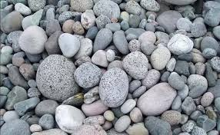
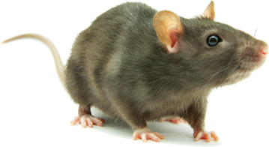
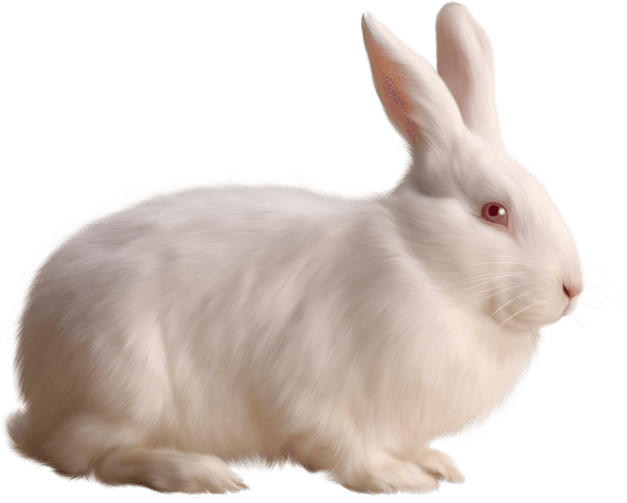
এসো আমরা কিছু ছবি দেখি-

Slide 4
আজকের পাঠ...
তুলনা করা (মোটা-চিকন)

Slide 5
শিখনফল
বিভিন্ন জিনিষের মাঝে তুলনা করতে পারবে।

Slide 6
ছবি দেখে বলো-
এখানে কে চিকন?
চিকন
মোটা

Slide 7
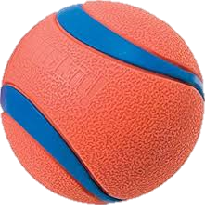
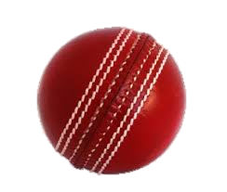
ছবি দেখে বলো-
এখানে কোনটা মোটা?
চিকন
মোটা

Slide 8
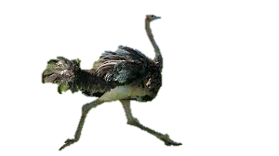
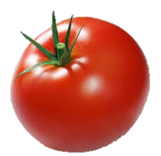
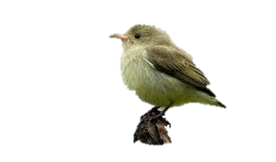
মূল্যায়ন
মোটা কোনটি বলো-
চিকন কোনটি বলো-

Slide 9
ধন্যবাদ সবাইকে
ভালো থেকো সবাই
আগামী ক্লাশে আবার দেখা হবে

